Slide 1

GUÍAS 5 y 6 – Destilación Binaria y Multicomponentes
Ejercicio 5
1° Cuatrimestre - 2025

Slide 2

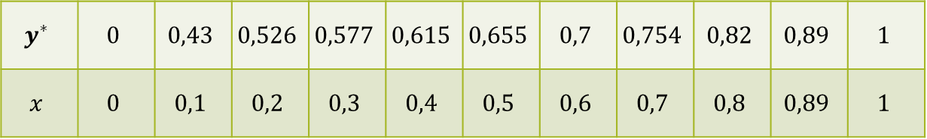
Enunciado
Una mezcla de agua y 30% molar de etanol se procesan en una columna rectificadora que contiene 11 platos con una eficiencia del lado de gas de 0,5.
Determinar:
Las composiciones de los productos si la relación de reflujo interna es de 0,9
Para las especificaciones que quedan fijas en el punto 1), ¿cuál es la relación de reflujo operativo y la mínima?
Datos
$$y^{∗}$$ | $$0$$ | $$0,43$$ | $$0,526$$ | $$0,577$$ | $$0,615$$ | $$0,655$$ | $$0,7$$ | $$0,754$$ | $$0,82$$ | $$0,89$$ | $$1$$
$$x$$ | $$0$$ | $$0,1$$ | $$0,2$$ | $$0,3$$ | $$0,4$$ | $$0,5$$ | $$0,6$$ | $$0,7$$ | $$0,8$$ | $$0,89$$ | $$1$$

Slide 3
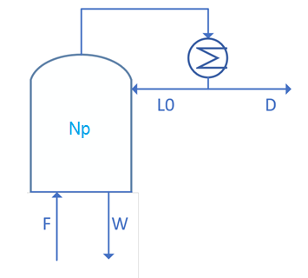

Enunciado - Introducción
Una mezcla de agua y 30% molar de etanol se procesan en una columna rectificadora que contiene 11 platos con una eficiencia del lado de gas de 0,5. Determinar:
Las composiciones de los productos si la relación de reflujo interna es de 0,9
Para las especificaciones que quedan fijas en el punto 1), ¿cuál es la relación de reflujo operativo y la mínima?
¿Qué es una columna rectificadora?
Son columnas que se utilizan para tratar una corriente que se debe refinar un poco más para alcanzar la pureza deseada del destilado.
Cuentan solamente con un Condensador (ya sea parcial o total).
La entrada $F$ deberá ser Vapor
Si no hay otra información, consideraremos que F es Vapor Saturado $\left(q=0\right)$.
Parámetro | Ventajas | Desventajas
Costos | Ahorro de equipos e instrumentación asociada | ¿Inversión extra en vaporización?
Limitantes | Entrada como vapor | Entrada como vapor

Slide 4


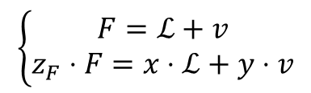

Resolución Ítem 1
Una mezcla de agua y 30% molar de etanol se procesan en una columna rectificadora que contiene 11 platos con una eficiencia del lado de gas de 0,5. Determinar:
Las composiciones de los productos si la relación de reflujo interna es de 0,9
Recta $q$:
Realizamos un BM de la corriente de entrada, suponiendo el “Flash Isotérmico” para obtener la recta asociada:
$$\left\{\begin{aligned}F=ℒ+v \\ z_{F}⋅F=x⋅ℒ+y⋅v\end{aligned}\right.$$
$$z_{F}=x⋅q+y⋅\left(1−q\right)$$
Definiendo $q=1−φ=𝓛/F$
$$\frac{z_{F}}{1−q}+\frac{q}{1−q}⋅x=y$$
Reemplazando el valor de $q=0$ (vapor saturado)
$$z_{F}=y$$
Entonces, la recta q será una recta horizontal.

Slide 5



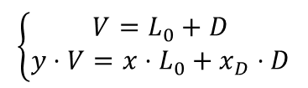

Resolución Ítem 1
Una mezcla de agua y 30% molar de etanol se procesan en una columna rectificadora que contiene 11 platos con una eficiencia del lado de gas de 0,5. Determinar:
Las composiciones de los productos si la relación de reflujo interna es de 0,9
Reflujo interno $R_{i}$:
Realizamos un BM en el condensador, asumiendo que los caudales de gas y de líquidos son constantes en esta sección del equipo:
$$\left\{\begin{aligned}V=L_{0}+D \\ y⋅V=x⋅L_{0}+x_{D}⋅D\end{aligned}\right.$$
$$y=x⋅\frac{L_{0}}{V}+x_{D}⋅\frac{D}{V}$$
Definiendo el reflujo interno $R_{i}=L_{0}/V$ y el reflujo externo $R=L_{0}/D$
$$\begin{matrix}y=\left(1−R_{i}\right)⋅x_{D}+R_{i}⋅x=\frac{x_{D}}{R+1}+\frac{R}{R+1}⋅x & ROS\end{matrix}$$
Como ambas ecuaciones describen el mismo balance de masa, son idénticas.
Se igualan términos para despejar el valor de reflujo externo:
$$R_{i}=0,9=\frac{R}{R+1}$$
$$R=9$$

Slide 6
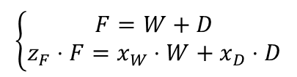
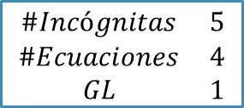
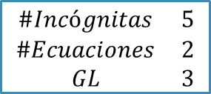
Resolución Ítem 1
Una mezcla de agua y 30% molar de etanol se procesan en una columna rectificadora que contiene 11 platos con una eficiencia del lado de gas de 0,5. Determinar:
Las composiciones de los productos si la relación de reflujo interna es de 0,9
Balance de Masa:
Realizando un BM en toda la Torre:
$$\left\{\begin{aligned}F=W+D \\ z_{F}⋅F=x_{W}⋅W+x_{D}⋅D\end{aligned}\right.$$
$$\begin{matrix}\#Incógnitas & 5 \\ \#Ecuaciones & 2 \\ GL & 3\end{matrix}$$
Sumamos dos condiciones de contorno: Equilibrio y Número de Platos
$$\begin{matrix}\#Incógnitas & 5 \\ \#Ecuaciones & 4 \\ GL & 1\end{matrix}$$
¿Qué otra ecuación podemos sumar para cerrar el sistema?
Nos queda definir el “tamaño” de la torre (pensando en caudales internos)

Slide 7
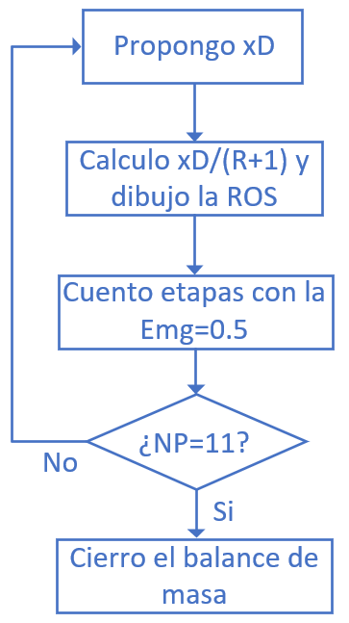
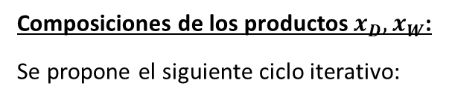
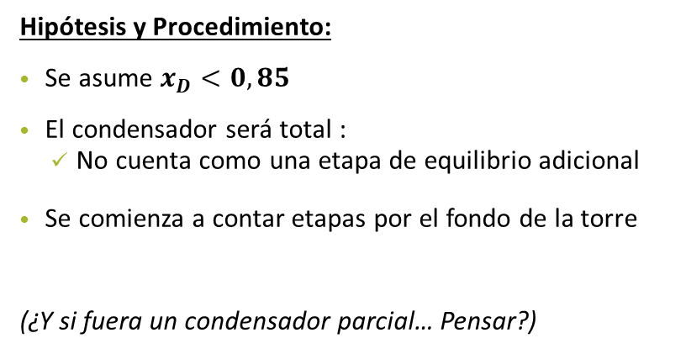
Resolución Ítem 1
Una mezcla de agua y 30% molar de etanol se procesan en una columna rectificadora que contiene 11 platos con una eficiencia del lado de gas de 0,5. Determinar:
Las composiciones de los productos si la relación de reflujo interna es de 0,9
Composiciones de los productos$x_{D}, x_{W}$:
Se propone el siguiente ciclo iterativo:
Hipótesis y Procedimiento:
Se asume $x_{D}<0,85$
El condensador será total :
  No cuenta como una etapa de equilibrio adicional
Se comienza a contar etapas por el fondo de la torre
(¿Y si fuera un condensador parcial… Pensar?)

Slide 8
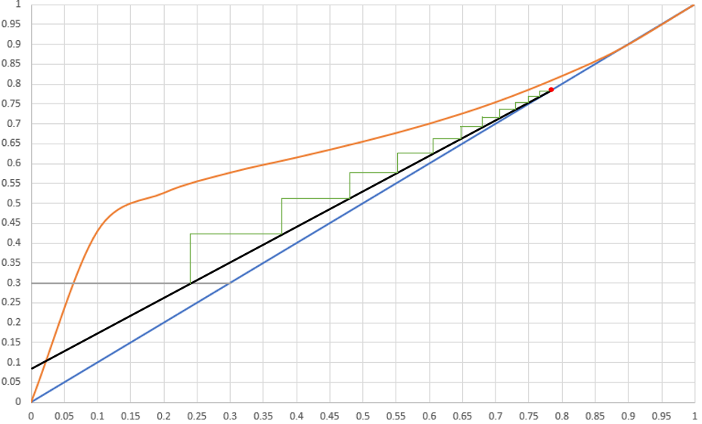




Resolución Ítem 1
Una mezcla de agua y 30% molar de etanol se procesan en una columna rectificadora que contiene 11 platos con una eficiencia del lado de gas de 0,5. Determinar:
Las composiciones de los productos si R_{i} = 0,9
Composiciones de los productos$x_{D}, x_{W}$(Resultados):
$$\left(x;y\right)=\left(x_{w};z_{F}\right)$$
$$\frac{x_{D}}{R+1}=0,078$$
$$x_{W}=0,24$$
$$x_{D}=0,78$$

Slide 9
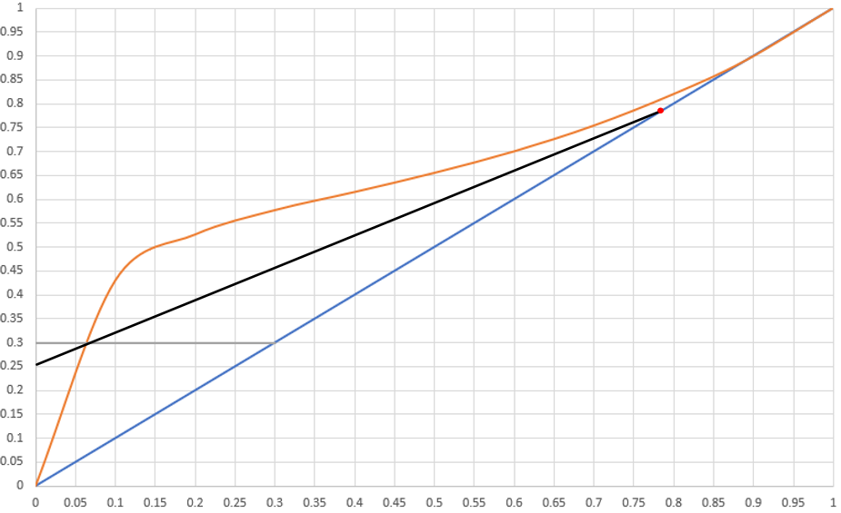


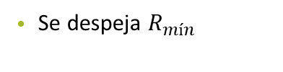
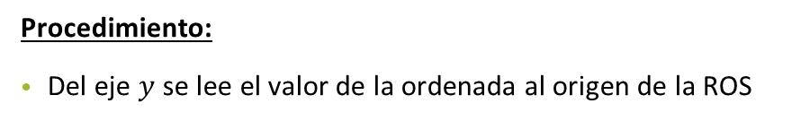
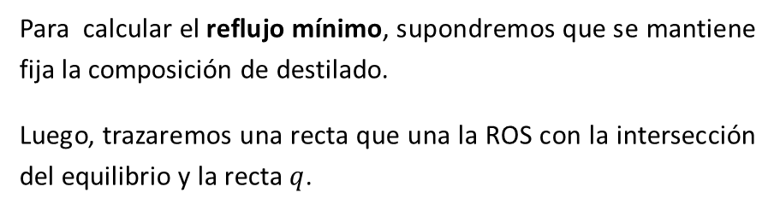

Resolución Ítem 2
Una mezcla de agua y 30% molar de etanol se procesan en una columna rectificadora que contiene 11 platos con una eficiencia del lado de gas de 0,5. Determinar:
Las composiciones de los productos si la relación de reflujo interna es de 0,9
Para las especificaciones que quedan fijas en el punto 1), ¿cuál es la relación de reflujo operativo y la mínima?
El reflujo operativo ya lo obtuvimos:
$$R_{op}=9$$
Para calcular el reflujo mínimo, supondremos que se mantiene fija la composición de destilado.
Luego, trazaremos una recta que una la ROS con la intersección del equilibrio y la recta $q$.
Procedimiento:
Del eje $y$ se lee el valor de la ordenada al origen de la ROS
$$\frac{x_{D}}{R_{min}+1}=0,25$$
Se despeja $R_{mín}$
$$R_{min}=2,12$$

Slide 10
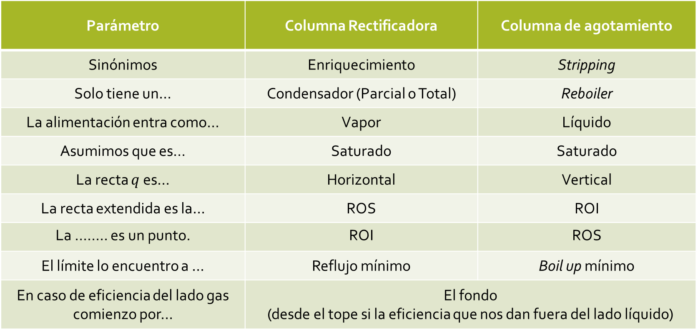
Columna Rectificadora vs Agotamiento
Parámetro | Columna Rectificadora | Columna de agotamiento
Sinónimos | Enriquecimiento | Stripping
Solo tiene un… | Condensador (Parcial o Total) | Reboiler
La alimentación entra como… | Vapor | Líquido
Asumimos que es… | Saturado | Saturado
La recta $q$ es… | Horizontal | Vertical
La recta extendida es la… | ROS | ROI
La …….. es un punto. | ROI | ROS
El límite lo encuentro a … | Reflujo mínimo | Boil up mínimo
En caso de eficiencia del lado gas comienzo por… | El fondo (desde el tope si la eficiencia que nos dan fuera del lado líquido)

Slide 11

¿PREGUNTAS?

